Slide 1
TB03 – Arquitectura de Software
Carreño Castillo, José.
Rojas Barboza, Víctor.
Huamán Oliden, Andrés.
Espinoza Carranza, Renato

Slide 2
Quality Attribute Workshop (QAW)
Provee un método para identificar los atributos de calidad críticos de la arquitectura de software de un sistema.
Consiste en una reunión con los stakeholders del proyecto, durante las cuales se generan los escenarios que luego serán priorizados y finalmente refinados.
Tiene como objetivo determinar las cualidades correctas y necesarias para el sistema antes de que este sea desarrollado.

Slide 3
Quality Attribute Workshop (QAW)
Este proceso consta de lo siguientes pasos:
Presentación e introducción del QAW
Se describe la motivación del QAW y se les explica los pasos a realizarse a los stakeholders.
Presentación de negocio
Algún representante de los stakeholders presenta el negocio y los drivers programáticos para el sistema.

Slide 4
Quality Attribute Workshop (QAW)
3. Presentación del plan arquitectural
Un representante técnico explica los planes arquitecturales del sistema.
4. Identificación de los drivers arquitecturales
Se compartirá la lista de drivers arquitectónicos clave y se le pedirá a los stakeholders las aclaraciones, adiciones, supresiones y correciones necesarias.

Slide 5
Quality Attribute Workshop (QAW)
5. Lluvia de ideas para los escenarios
Cada stakeholder expondrá un escenario que representa una necesidad que tiene que ser satisfecha por el sistema. Lo ideal es que exista un escenario por cada driver arquitectural
6. Consolidación de lo escenarios
Se mezclan escenarios con contenidos similares para evitar que los votos de priorización se diluyan

Slide 6
Quality Attribute Workshop (QAW)
7. Priorización de los escenarios
Se efectúan dos rondas de votación en los cuales los stakeholders decidirán cuáles son los escenarios más importantes.
8. Refinamiento de los escenarios
Los escenarios escogidos en el paso anterior serán refinados agregándoles los siguientes puntos:
Las metas del negocio que son afectadas por esos escenarios.
Los atributos de calidad relevantes asociados a esos escenarios.

Slide 7
Consolidación de Escenarios
Atributo de Calidad Disponibilidad:
E01: Un futuro usuario desea registrarse en la aplicación durante un estado de sobrecarga en el sistema. Uno de los nodos de este falla y el secundario toma el control y reestablece la conexión en 5 segundos, permitiendo que el usuario termine el registro satisfactoriamente.

Slide 8
Consolidación de Escenarios
Atributo de Calidad Performance:
E04: Cuando un usuario desea registrarse en la aplicación y el sistema realiza la operación en un tiempo promedio de 2 segundos.
E02: Un usuario requiere consultar la ubicación de un vehículo y su respectiva ruta mediante la aplicación y que este actualice la posición en mínimo de 5 segundos.

Slide 9
Consolidación de Escenarios
Atributo de Calidad Usabilidad:
E03: Cuando un contacto de emergencia solicita la ubicación del usuario se muestra su ubicación y la ruta que está siguiendo en 10 segundos.
E07: El usuario quiere modificar la información de su perfil mientras el sistema está en condiciones normales de uso y logra acceder a dicha funcionalidad y realizar la tarea en 2 minutos.

Slide 10
Consolidación de Escenarios
Atributo de Calidad Modificabilidad:
E06: Cuando requiere realizar un cambio o añadir una funcionalidad al sistema en el módulo del usuario y el costo de dicho cambio es el menor posible.
E05: Se quiere agregar una funcionalidad al usuario para que este pueda consultar el tiempo promedio de llegada de un bus a un determinado paradero y que la implementación se realice con el menor costo posible.

Slide 11
Consolidación de Escenarios
Atributo de Calidad Testeabilidad:
E08: El equipo de QA desea realizar pruebas unitarias al módulo de Registro de vehículo para evaluar la calidad mientras el sistema está en estado de mantenimiento. El porcentaje de código cubierto en las pruebas de fue de 90%.

Slide 12
Priorización de Escenarios
#Escenario | Descripción | Votos
1 | Registro de Usuario (Disponibilidad) | 2
2 | Registro de Usuario (Performance) | 0
3 | Consulta de Rutas (Performance) | 3
4 | Contacto de Emergencia (Usabilidad) | 1
5 | Editar Usuario (Usabilidad) | 0
6 | Editar Usuario (Modificabilidad) | 0
7 | Consulta de Rutas (Modificabilidad) | 1
8 | Registro de Vehículo (Testeabilidad) | 0

Slide 13
Refinamiento de escenarios y tácticas de arquitectura

Slide 14
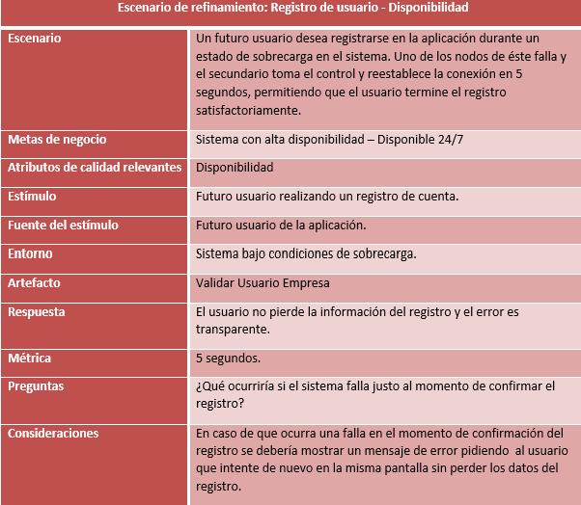

Slide 15
Tácticas a implementar
Redundancia pasiva: Se configurará el servidor de aplicaciones de WebLogic usando la opción High Availability con un clúster activo pasivo.
Spare: Se configurará un nodo auxiliar que estará desactivado hasta que el nodo principal deje de funcionar.
Manejo de excepciones: Se implementará una clase utilitaria de manejo de excepciones para tener información detallada de los errores o fallas que ocurran en el sistema.

Slide 16
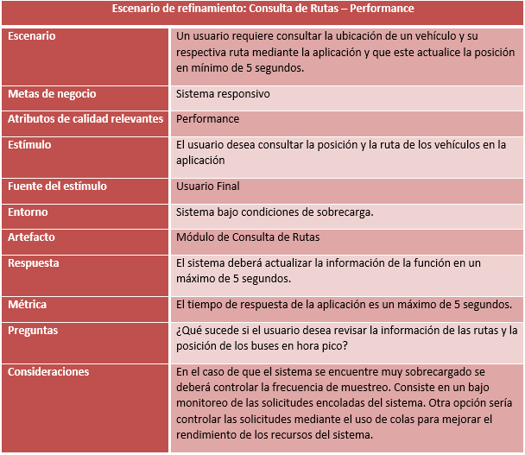

Slide 17
Tácticas a implementar
Control de demanda de recursos - Bound queue sizes: Para implementar esta táctica se usará el servicio de colas distribuidas de WebLogic para controlar la máxima cantidad de solicitudes que pueden ser procesadas de manera concurrente para lograr un uso eficiente de los recursos del sistema.

Slide 18
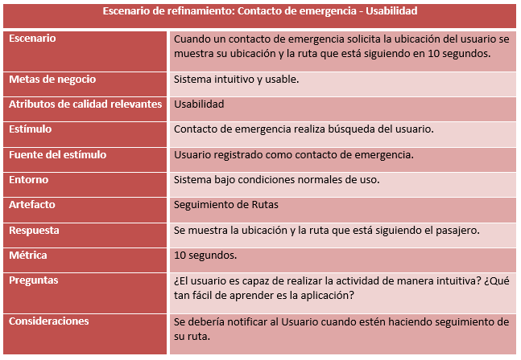

Slide 19
Tácticas a implementar
Tiempo de diseño: Este tipo de táctica consiste en decisiones de diseño que permitan al usuario interactuar con el sistema. Para este caso se implementara el patrón MVC con el framework de Spring para poder separar la interfaz de usuario de los otros módulos de la aplicación como la lógica de negocio y el acceso a datos. Así, el usuario solo podrá disponer del módulo que le corresponde.

Slide 20
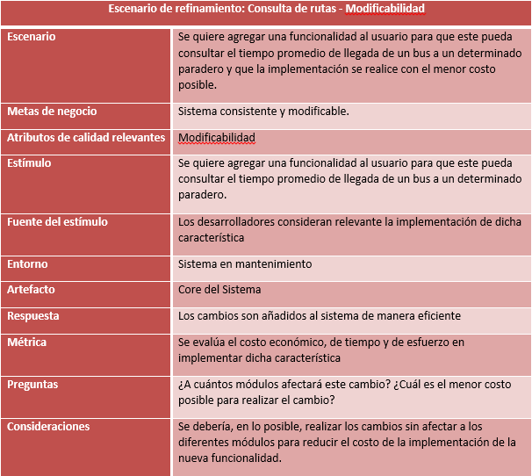

Slide 21
Tácticas a implementar
Manteniendo una coherencia semántica. Esto se refiere a la cohesión y el acoplamiento entre los componentes del software de la aplicación. La idea es asegurar un que un componente con responsabilidades comunes no tenga que depender demasiado de otros componentes
Spring permite implementar este tipo de tácticas mediante el uso del patrón MVC. Esto hace más sencillo la modificación de un componente específico sin la necesidad de realizar cambios en varios componentes que estén relacionados, esto permite minimizar el impacto y reducir el costo.

